Slide 1

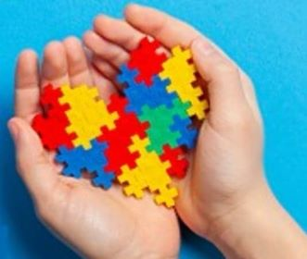
Światowy Dzień Świadomości
Autyzmu

Slide 2
Czym jest Autyzm?
Autyzm jest zaburzeniem rozwojowym, a więc uszkodzeniem różnych struktur mózgu (nie jest chorobą psychiczną!!!), które najczęściej ujawnia się w ciągu pierwszych trzech lat życia jako rezultat zaburzenia neurologicznego, które oddziałuje na funkcje pracy mózgu.
Autyzm ma wpływ na rozwój mózgu w sferach rozumowania, kontaktów społecznych i porozumiewania się. Dzieci i dorośli z autyzmem najczęściej mają kłopoty z komunikacją w grupie i wspólnych czynnościach. Zaburzenia utrudniają im porozumienie z innymi i stosunek do świata zewnętrznego.

Slide 3
Film Czym jest Autyzm

Slide 4
Osoby z autyzmem:
mają trudności w zakresie umiejętności nawiązywania kontaktu i relacji społecznych,
• mają problemy w zakresie umiejętności komunikowania się,
• przejawiają tendencję do powtarzających się, sztywnych wzorców zachowań,
• wykonują powtarzalne ruchy całego ciała, nazywane manieryzmami.

Slide 5
Film „Czym dla Autystów jest Autyzm”

Slide 6
Kontakty społeczne u osób z Autyzmem
Problemy z nawiązywaniem i podtrzymywaniem kontaktów społecznych są jednymi z kluczowych trudności w autyzmie. Osoby te mogą unikać kontaktu wzrokowego z innymi, także z rodzicami. Niektórzy z nich nie lubią być przytulani czy dotykani, choć wiele dzieci bardzo to lubi i lubi mocne dociskanie.
Ludzie z autyzmem mogą nadmiernie koncentrować się na przedmiotach, nie zwracając uwagi na inne osoby. Jednak wysoko funkcjonujące osoby z autyzmem bardzo często chcą nawiązywać kontakty z innymi ludźmi, ale ze względu na problemy z rozumieniem zasad społecznych często są odbierane jako dziwaczne.

Slide 7
Porozumiewanie się
U dzieci z autyzmem rozwój mowy z reguły następuje z opóźnieniem, spora grupa dzieci w ogóle nie rozwija umiejętności posługiwania się mową. Co ważniejsze, dzieci z autyzmem nie próbują zastępować braku mowy poprzez używanie gestów, wskazywanie palcem, mimikę, przynoszenie przedmiotów lub wskazywanie obrazków w książeczkach itp. Niektóre osoby mówią, ale nie rozumieją w pełni znaczenia wypowiadanych słów i mają trudności w prowadzeniu rozmowy. Mogą mówić śpiewnie lub bardzo mechanicznie. Zdarza się, że powtarzają pojedyncze słowa lub całe zdania usłyszane przed chwilą lub np. w telewizji.

Slide 8
Wrażliwość sensoryczna
Osoby z zaburzeniami ze spektrum autyzmu inaczej niż my odbierają dźwięki, światło, obrazy, inaczej odczuwają dotyk, zapach, smak czy ból. Mogą być np. rozdrażnione, zaniepokojone lub przeciwnie – zafascynowane określonymi bodźcami, odbłyskami światła albo dźwiękiem szkolnego dzwonka. Z problemów z przetwarzaniem bodźców sensorycznych biorą się specyficzne zainteresowania osób z autyzmem określonymi przedmiotami lub ich częściami. Problemy sensoryczne mogą powodować także, że osoby z zaburzeniami ze spektrum autyzmu będą unikać przebywania w grupie ludzi, zakrywać uszy, odmawiać zakładania niektórych ubrań, jedzenia określonych potraw itp. Świat wokół nich może się im jawić jako chaotyczny, splątany.

Slide 9
Zainteresowania
Wiele dzieci z autyzmem bawi się w specyficzny, powtarzalny i schematyczny sposób. Charakterystyczne dla tej grupy osób jest też wielokrotne wykonywanie tej samej czynności i specyficzne zainteresowanie niektórymi cechami przedmiotów (np. ich powierzchnią, kolorem, fakturą) lub wykorzystywanie ich w dziwaczny sposób, np. kręcenie nimi, ostukiwanie, oglądanie krawędzi. Osoby wysoko funkcjonujące mogą przejawiać zainteresowania określonymi tematami, do których często wracają, najczęściej nie biorąc pod uwagę, czy rozmówca jest zainteresowany tym tematem. Mogą godzinami mówić na temat pociągów, dinozaurów, wydarzeń historycznych czy tras autobusów.

Slide 10
Skąd te problemy?
U dzieci z autyzmem występują uszkodzenia mózgu przejawiające się dysfunkcjami percepcji, które mogą powodować :
nadwrażliwość- do mózgu przedostaje się zbyt dużo informacji sensorycznych, aby mogły być one prawidłowo przetwarzane
zbyt mała wrażliwość (niedowrażliwość)- prowadzi do deprywacji sensorycznej
„biały szum”- dziecko wytwarza własne bodźce.

Slide 11
Zmysły u osób z Autyzmem

Slide 12

Dotyk
nadwrażliwość- dziecko reaguje negatywnie na dotyk.
zbyt mała wrażliwość- dziecko nie reaguje na doznania bólowe,
biały szum- dzieci drapią się po ciele, biją siebie lub innych

Slide 13
Węch
Nadwrażliwość węchowa - może wyczuwać zapachy na znacznie większą odległość niż sobie wyobrażamy
Zbyt mała wrażliwość węchowa - dzieci poszukujące silnych wrażeń zapachowych
Biały szum - Dzieci takie odczuwają stale jakiś zapach. Wygląda to tak, jakby miały jakiś wewnętrzny zapach, który ich nos jest w stanie wykryć.

Slide 14
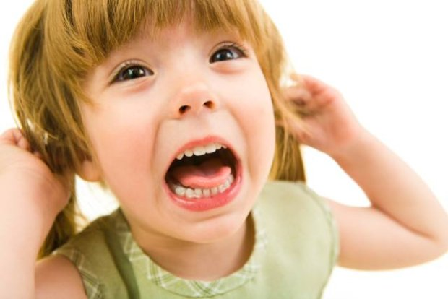
Słuch
Nadwrażliwość słuchowa - przejawia się zwykle unikaniem lub nie odbieraniem. Dziecko ucieka od dźwięków i hałasów
Zbyt mała wrażliwość słuchowa- to dziecko, dla którego świat jest za cichy..
Biały szum- dzieci te sprawiają wrażenie zaabsorbowanych własnymi wewnętrznymi dźwiękami

Slide 15
Smak
Nadwrażliwość smakowa- mają bardzo niską tolerancję na różne smaki
Zbyt mała wrażliwość -są w stanie zjeść wszystko
Biały szum -Dzieci te ciągle czują w ustach jakiś smak

Slide 16
Wzrok
nadwrażliwość wzroku –do mózgu dziecka dociera zbyt dużo bodźców; nawet mały pyłek kurzu może przyciągnąć jego uwagę
zbyt niska wrażliwość- bodźców tych jest za mało, stąd wiele rytmicznych ruchów ciałem,
biały szum- miarowe dotykanie powiek lub ich silne poklepywanie. /stymulacja wzroku/

Slide 17
Wskazówki przydatne w kontaktach z osobami z autyzmem
Pamiętaj o odmiennej percepcji i szanuj ją. Uważaj na nadmiar bodźców.
• Dla osoby z autyzmem każde nowe wydarzenie, spotkanie nowej osoby może być powodem silnego niepokoju – dawaj czas na oswojenie się w nowej sytuacji. Bądź czytelny w swojej mimice i okazywaniu emocji, nazywaj co czujesz w danej sytuacji.

Slide 18
Wskazówki przydatne w kontaktach z osobami z autyzmem
• Mów prostym, zrozumiałym językiem, unikaj metafor, słów i zwrotów mogących mieć podwójne znaczenie. Jeśli masz kontakt z osobą niemówiącą albo mówiącą słabo – nie bój się używać alternatywnych sposobów komunikowania się, stosuj obrazki, zdjęcia czy piktogramy jako wsparcie twoich słów. Ucz niemówiące lub słabo mówiące osoby z autyzmem używać obrazków i innych sposobów do komunikowania się.
• Osoby z autyzmem mają problemy z rozumieniem otaczających je rzeczywistości – staraj się zapowiadać co się ma wydarzyć, stosuj plany, zapisuj kolejność zdarzeń.

Slide 19
Najczęściej zadawane pytania
Jak leczyć autyzm dziecięcy?
Im wcześniej zdiagnozowano i rozpoczęto wszechstronną terapię osoby z autyzmem, tym większa szansa na poprawę jej stanu. Terapia powinna być intensywna, systematyczna i dostosowana do indywidualnych potrzeb i możliwości dziecka. Konieczne jest także dbanie o ogólny stan zdrowia osób z autyzmem, ponieważ dodatkowe choroby mogą pogarszać ich funkcjonowanie. Istotne jest również odpowiednie wspieranie rodziców i całego otoczenia dziecka.

Slide 20
Najczęściej zadawane pytania
Czy można całkowicie wyleczyć osobę z autyzmem?
Wczesna diagnoza i intensywna terapia może prowadzić do poprawy funkcjonowania osoby z autyzmem w stopniu zbliżonym lub równoznacznym z wyleczeniem. Według obecnych szacunków może to dotyczyć 10-15 procent dzieci objętych wczesną i intensywną terapią. Jednak u większości osób niepełnosprawność z powodu autyzmu pozostaje do końca życia. U niektórych, w efekcie prowadzonej terapii, objawy autyzmu stają się dyskretne i osłabione.

Slide 21
Dziękuję za uwagę

